Slide 1
Programa de Integridade do Ministério da Educação
Portaria MEC Nº 503, de 28 de maio de 2020
Disponível: http://www.in.gov.br/en/web/dou/-/portaria-n-503-de-28-de-maio-de-2020-259143588
Portaria MEC Nº 563, de 30 de junho de 2020
Disponível: http://www.in.gov.br/en/web/dou/-/portaria-n-563-de-30-de-junho-de-2020-264422982

Slide 2
O que é um Programa de Integridade?
Programa de Integridade é um conjunto estruturado de medidas institucionais voltadas para a prevenção, detecção, punição e remediação de práticas de corrupção, fraudes, irregularidades e desvios éticos e de conduta.
No âmbito do MEC a integridade consiste em:
“preponderância do interesse público sobre os interesses privados no âmbito das ações e decisões adotadas, garantida por mecanismos de promoção à ética, correição e transparência”

Slide 3
Como construir um programa de integridade?
De acordo com o Decreto nº 9.203, de 2017, os eixos são:
Comprometimento e apoio da alta administração;
Existência de Unidade de Gestão da Integridade (UGI) responsável pela implementação no órgão ou na entidade;
Análise, avaliação e gestão dos riscos associados ao tema da integridade; e
Monitoramento contínuo dos atributos do programa de integridade.

Slide 4
Quais os benefícios dos programas de integridade?
Fortalecimento da gestão, inclusive a gestão dos riscos;
Otimização do diálogo entre as partes;
Mudança positiva na cultura organizacional, cada vez mais pautada pela integridade;
Promoção de uma boa imagem institucional, com reconhecimento pelas partes interessadas e pelos próprios colaboradores.
Dúvidas:
aeci@mec.gov.br

Slide 5
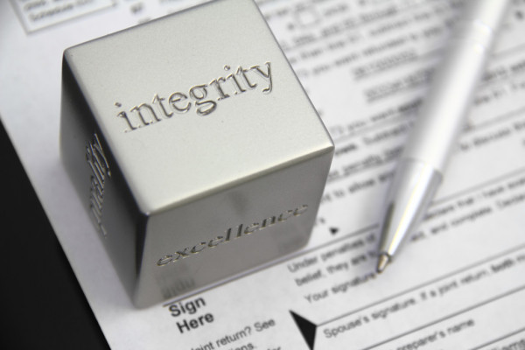
Principais instrumentos do programa de integridade
Ética e Regras de conduta;
Transparência ativa (acesso à informação);
Normas sobre conflitos de interesses e nepotismo;
Prevenção à fraudes;
Gestão de riscos;
Proteção de dados;
Denúncias;
Controles internos e cumprimento de recomendações de auditoria; e
Procedimentos de responsabilização.

Slide 6
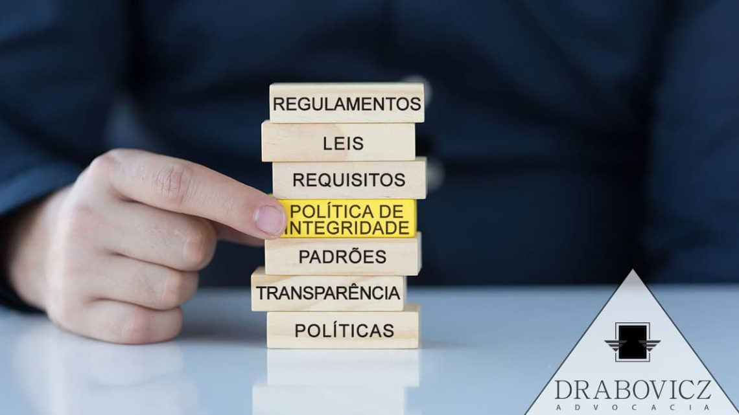
A Gestão da Integridade no Ministério da Educação
Art. 8º São diretrizes para Gestão da Integridade:
I - a promoção da cultura ética e a integridade institucional focada nos valores e no respeito às leis e aos princípios da Administração Pública;
II - o fortalecimento da integridade institucional;
III - a orientação de padrões de comportamento;
IV - a disponibilidade de informações à sociedade deve ser dinâmica, interativa, ética e primar pela atuação transparente, conforme legislação vigente; e
V - o fortalecimento dos mecanismos de comunicação com o público externo deve estimular o controle social.
(PORTARIA MEC nº 563, de 30 de junho de 2020)

Slide 7
Dúvidas: aeci@mec.gov.br
Eu sou íntegro,
eu sou MEC

